Slide 1
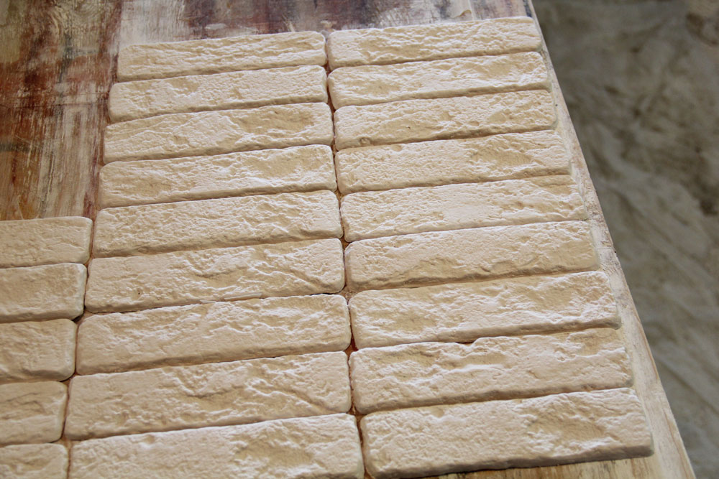
Федеральное казенное профессиональное образовательное учреждение № 113 филиал № 11
Проектно -исследовательская работа
Разработали:
Обучающиеся группы № 1 по профессии
«Мастер отделочных строительных работ»
Кугрышев Ю. В., И Мишин А.Б., Давыдкин С.М.
Руководитель:
Преподаватель специальных дисциплин
Иванов А. В.
р.п. ЯВАС - 2019 год

Slide 2
Содержание:
№ п/п |  | Страница
 | Введение. | 3
1. | Преимущества и недостатки искусственного камня. | 4
2. | Основные свойства , классификация материала. Сфера применения. | 5
3. | Технология изготовление камня своими руками: | 6-13
 | 1 – й этап - Подготовка.
 | 2 – й этап - Процесс производства искусственного камня.
4 | Укладка искусственного камня. | 14
5. | Заключение. | 15
6. | Используемая литература. | 16

Slide 3
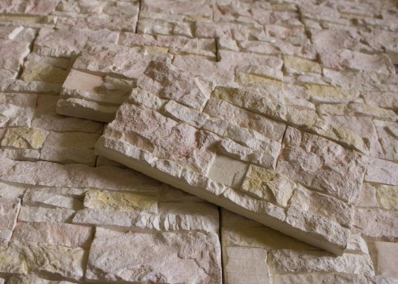
Введение
Еще в далекой древности для внешней и внутренней отделки гипс использовали мастера Индии, Китая, Египта. Гипсом выполняли облицовку стен, полов и потолка в различных помещениях.
Такое широкое применение объясняется его уникальностью: минеральный камень имел свойство регулировать микроклимат помещений за счет хорошей воздухопроводимости.
В настоящее время при декорировании помещения все чаще используется искусственный камень из гипса. Он является отличной заменой натурального материала, стоимость которого ограничивает его доступность. Стоит отметить, что при определенном желании его можно изготовить самостоятельно. Причем получаемая продукция будет иметь все качества, которые позволяют использовать ее без особых проблем.
Актуальность данной темы обуславливается тем, что искусственный камень - достаточно распространенный материал на современном строительном рынке. Он экологичен, огнестойкий, обладает высокими тепло и звукоизоляционными качествами. Он имеет превосходный эстетический вид, дает возможность воплотить много дизайнерских задумок. В отличие от природных материалов, он изготовляется в широкой цветовой гамме, характеризуется выразительностью и гармонирует с любым интерьером и стилевым решением.
Большая производительность, невысокая стоимость сырья, простота организации и отсутствие энергозатрат делают данный бизнес привлекательным и актуальным.

Slide 4
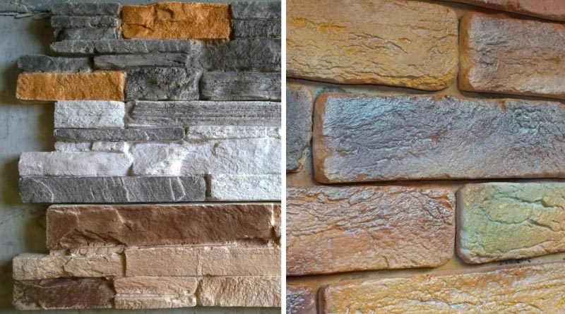
Вопрос № 1 Преимущества и недостатки искусственного камня.
Декоративный гипсовый камень для внутренней отделки обладает рядом существенных преимуществ, которые выгодно отличают его от натурального:
Небольшой вес. Действительно, это очень важный показатель, который определяет нагрузку облицовочного изделия на поверхность. Таким образом, нет необходимости выполнять сложную подготовку стен и усиливать конструкцию. Это значительно снижает стоимость всех работ.
Отсутствие сложной обработки. При монтаже подрезка и подгонка выполняется без использования специального оборудования. При неправильной подгонке все дефекты можно исправить при помощи раствора гипса.
Отличная декоративная составляющая. Она включает в себя не только богатство фактур, но и множество цветовых решений. При необходимости окрашивание можно проводить своими руками, создавая полностью индивидуальный интерьер. При этом поверхность может иметь пиленый, колотый, бутовый или произвольный внешний вид.
Технологический процесс изготовления и окрашивания плитки из гипса позволяет создавать любую имитацию натурального камня, а также реализовывать смелые дизайнерские идеи.
Возможность самостоятельного изготовления. Технология производства не представляет особой сложности, но позволяет значительно сэкономить финансы.
Влагостойкость. При последующей обработке получаемое покрытие выдерживает воздействие воды, полностью сохраняя свои качества. Именно это позволяет проводить влажную уборку.
Экологичность. Все компоненты абсолютно безопасны для человека. Следует отметить, что гипс обладает особенностью поглощать из помещения излишки влаги, а при необходимости – отдавать их. Это способствует созданию определенного микроклимата.

Slide 5
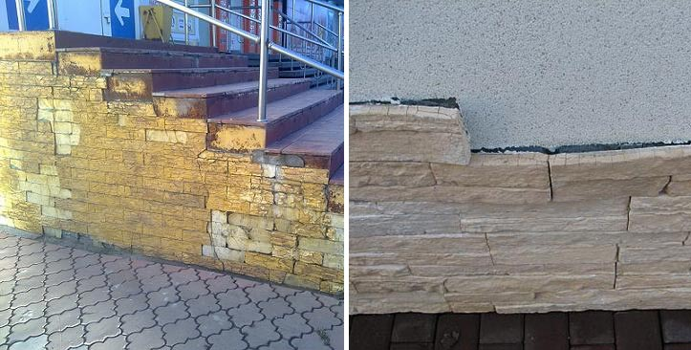
Долговечность. Срок службы искусственного изделия при правильном монтаже и соблюдении условий эксплуатации составляет десятки лет, что значительно меньше, чем у натурального варианта, но вполне достаточно.
Конечно, нельзя забывать, что материал обладает и недостатками:
Хрупкость. Это одна из главных проблем декоративного камня из гипса, плитка обладает незначительной устойчивостью к механическому воздействию. При неправильной транспортировке или укладке изделие легко повреждается.
Подверженность резким перепадам температуры. Материал используется исключительно для внутренних работ.
Гипсовая плитка, которая подвергается атмосферному воздействию, быстро разрушается, поэтому на улице ее использовать нельзя!
Таким образом, декоративный камень из гипса является отличным решением для оформления помещения при условии соблюдения некоторых нюансов.
Вопрос № 2 Основные свойства, классификация материала. Сфера применения.
Декоративный камень бывает двух видов – для внутренних и наружных работ. Для наружного камня используют цемент, песок и различные пигменты, красители и другие добавки. Основой внутреннего камня является гипс. Его смешивают с белым цементом, пуццолановыми добавлениями, оксидными пигментами и др.
Такое соединение дает достаточно прочный материал, который:
устойчив к температурным перепадам;
сохраняет цвет при воздействии ультрафиолетовых лучей;
гигиеничный;
имеет небольшой вес по сравнению с натуральным камнем;
экологично безопасный;
долговечный.

Slide 6
Сферы применения
Данный материал нашел свое применение в двух сферах:
строительство (для облицовки стен, ступеней, подоконников, арок);
мебельная промышленость (для столешниц, барной мебели, раковин).
Вопрос № 3 Технология изготовления камня своими руками.
Как правило, профессиональное производство искусственного камня из гипса происходит в заводских условиях. Тем не менее, его вполне можно изготовить своими руками.
Некоторые мастера превратили интересное и увлекательное занятие по изготовлению декоративного камня в довольно-таки прибыльный бизнес. Причем, без больших вложений средств и с минимальными усилиями его производство окупается за короткий срок.
При соблюдении определенных правил и использовании качественного сырья такая деятельность перспективна и достаточно выгодна.
Использование природного гипса в чистом виде не целесообразно, поскольку изделия имеют низкую прочность и недолговечны. Современные технологии предлагают изготавливать составы из модифицированного гипса, обладающие высокой прочностью и сохраняющие качества натурального материала.
Производство камня не является сложной процедурой, хотя для получения качественного результата необходимо приложить определенные усилия. Так, чтобы искусственный камень из гипса изготовленный своими руками отвечал всем требованиям, процесс разделяется на последовательные этапы:
1 - й этап - Подготовка.
Далеко не каждый может позволить себе облицовку из натурального камня, так как он имеет высокую стоимость. Поэтому рациональнее использовать искусственный камень из гипса или же цемента, имеющий в своем составе различные цветовые пигменты, а так же полимерные материалы.
а) Подготовка рабочего места:
для изготовления камня больших рабочих площадей не потребуется, доста -
точно двух квадратных метров.
Заранее обеспечим рабочее место столом. Под рукой должны располагаться стеллажи с полками, где будут размещаться все необходимые элементы и инвентарь.

Slide 7
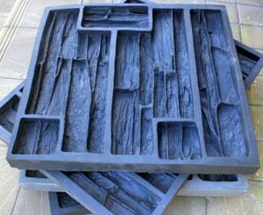
б) Подготовка необходимого инструмента:
Дрель или шуруповерт с насадкой «миксер»;
Ведро;
Широкий (40 см) и узкий шпатель (10 см);
Черпак или ковш;
Пульверизатор;
Мерный стакан.
в) Подготовка необходимого материала:
После подготовки рабочего места и инвентаря готовим материал. Для гипсового теста нам понадобится
минеральный гипс;
ангидрид;
чистая вода.
г) Виды форм для искусственного камня:
Да, по-видимому, пришло уже то время, когда принцип «сделай сам» добрался и до изготовления искусственного камня! Это настоящий прорыв для тех, кто хочет отделать дом по своему вкусу (причем с минимальными материальными затратами). Или для тех, кто хочет открыть своё небольшое дело.
С того момента как на рынке появился искусственный камень, он немедленно завоевал большую популярность у потребителей. В настоящее время его активно используют как для внутренних, так и для наружных работ.
В то же время материал этот достаточно дорогой, и по этой причине многие задумываются над тем, как своими руками сделать его.
Сразу хочется отметить, что ничего невозможного в этом нет. В первую очередь понадобится форма для отливки. В целом на рынке имеется неплохой ассортимент, но, опять же, не всем нравится то, что предлагает промышленность. Между тем многие просто не хотят тратить деньги на то, что можно сделать самим.

Slide 8
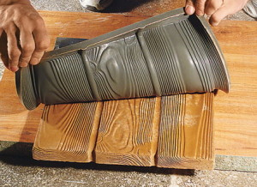
В этой статье мы попытаемся рассказать, как делается своими руками для искусственного камня форма, и какие материалы лучше всего пустить на ее изготовление.
Разновидности
В первую очередь формы для отливки разняться по материалу, который был использован при их производстве. Но в целом принцип работы со всеми одинаков.
С внутренней стороны у них имеются углубления, повторяющие очертаниями плиты природного камня. Именно туда необходимо заливать строительный раствор (цемент или же гипс).
О сложности самого процесса изготовления камня кустарным способом говорить в целом не приходится. Из этого следует вполне очевидный вывод – важнее всего в данных обстоятельствах надежная долговечная форма и качественный раствор.
Стоит отметить, что по материалу формы отличаются. Делают их из:
дерева;
силикона;
полиуретана;
пластмассы.
Серьезно сэкономить при изготовлении своими руками шаблонов для искусственного камня не удастся. Себестоимость материалов достаточно высока, и в результате самодельная форма обойдется практически в те же деньги, что и готовая.
Поэтому главной причиной, побуждающей заняться изготовлением популярного ныне искусственного камня, обычно является желание создать нечто оригинальное, отличающееся от стандартных лекал, используемых промышленностью.
При этом существует возможность отчасти вернуть потраченные средства, сдав в аренду или же продав созданные ранее своими руками матрицы, после того как надобность в них отпадет.
Деревянная форма

Slide 9
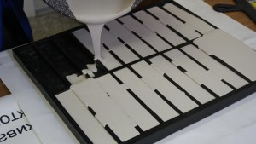
Этот материал не позволит обеспечить изготовление высококачественного искусственного камня, так как создание текстуры происходит за счет использования того же дерева. Обычно такая плитка очень отдаленно напоминает натуральный камень. Кроме того, форма из дерева не отличается долговечностью.
Внешне она представляет собой ящичек, стенки которого сделаны из ровных досок, а нижняя часть из текстурного материала (как правило, это имеющая выраженный рельеф старая древесина). При изготовлении важно надежно скрепить конструкцию саморезами и герметизировать все швы, чтобы не допустить утечки раствора.
Стоит отметить, что формы, при заливке раствора, должны находиться на абсолютно ровной поверхности, иначе искусственный камень выйдет некачественным.
Силиконовая форма
Одним из самых удобных в работе материалов без сомнения является силикон. Он позволяет изготавливать любые, даже самые причудливые виды плитки. Помимо того, силиконовые формы:
сохраняют эластичность;
долговечны;
позволяют отливать сразу по несколько плиток.
Необходимые составы без труда можно купить в строительном супермаркете. Затем их останется только смешать и залить в деревянную опалубку, на дне которой раскладывают подходящие камни.
Между тем, работая с силиконом, необходимо понимать специфику материала. При смешивании компонентов всегда образуются пузырьки, способные впоследствии испортить заготовку. Удаляются они при помощи вакуума. Помимо того, не весь силикон годится для такой работы. Перед покупкой необходимо внимательно ознакомиться с рекомендациями производителей и посоветоваться с продавцами.
Форма из полиуретана

Slide 10
Среди наиболее практичных материалов для производства называют именно полиуретан. Изделия из него чрезвычайно прочны, и качество искусственного камня достаточно высокое. Помимо того, такая форма долговечна. Если силиконовая максимум выдерживает 500 циклов, то полиуретановая служит намного дольше.
Сам по себе этот материал представляет собой синтетическую смолу. Застыв, он напоминает по свойствам плотную резину. Помимо, того он:
без проблем переносит контакт с химическими веществами;
отлично повторяет структуру камня;
прост в обращении.
Чтобы приготовить раствор, необходимо только тщательно смешать своими руками два компонента, следуя рекомендациям производителя. Удалить из смеси пузырьки воздуха в процессе застывания можно путем прогревания поверхности матрицы для искусственного камня феном.
Полиуретан классифицируется по жесткости. Лучшая форма для камня получится из материала средней вязкости.
Производство формы из полиуретана.
В целом порядок действий, изложенный ниже, применим и при работе с силиконом. Разница, как уже отмечалось, состоит в том, что полиуретан нужно прогревать, а силикон освобождать от воздуха вакуумной машиной.
Необходимые материалы и инструменты:
двухкомпонентный полиуретановый состав в объеме 10 литров;
силикон сантехнический;
каменная плитка в качестве матрицы;
ОСБ-плита;
миксер для перфоратора;
саморезы 55 миллиметров;
электронные весы;
несколько шпателей различной ширины;
литровое пластмассовое ведро.
В качестве шаблона для формы, которую вы намереваетесь изготовить своими руками, можно использовать продающуюся в магазинах фабричную плитку. Нередко остатки ее отдают по символической цене.
Интересные камни для матрицы нетрудно найти на берегу реки. Помимо того, модель легко создать из обычного пенопласта своими руками. Сгодится для этого лист теплоизолирующего материала толщиной в 2 сантиметра. Его разрезают на различные фрагменты ножом. Затем, с помощью обычной зажигалки или газовой плиты, одну из сторон слегка оплавляют, создавая неровность. Пенопласт необходимо будет надежно приклеить к основанию, иначе он попросту всплывет при заливке.

Slide 11
Природный камень, используемый в качестве матрицы, необходимо подобрать так, чтобы в будущем отлитая по образцу плитка легче стыковалась на стене.
Для одной формы понадобится кусок ОСБ-плиты размером 50 на 50 сантиметров. По краям устанавливается опалубка, высотой на 3 сантиметра превышающая укладываемые внутрь образцы камней или плитки. Их располагают на расстоянии 10 миллиметров друг от друга. По краям обязательно проклеивают сантехническим силиконом, чтобы раствор не попал под шаблоны. Также изготавливают и угловые камни, только опалубка делается гораздо выше.
Заготовка должна находится на ровной поверхности. Когда силикон застынет, всю внутреннюю часть обрабатывают специальным составом, который называется разделителем, – это позволит без труда снять готовую форму после затвердевания.
Полиуретан смешивают с отвердителем при помощи миксера и выливают медленно в приготовленную опалубку. После застывания форма аккуратно извлекается. Остается только начать производство искусственного камня.
Внимание! Важно учитывать, что искусственный декоративный камень своими руками получается качественным только при условии правильного выполнения шаблона. Если работы нужно провести в короткий срок, то лучше выбирать готовые формы, которые позволяют воспроизводить различную фактуру.
2 – й этап - Процесс производства искусственного камня.
Для проведения работ необходимо подготовить небольшую рабочую зона, оснащенную верстаком, поверхность которого выравнивается по горизонтали с помощью уровня, иначе может получиться плитка, имеющая различную толщину.
Если будет изготавливаться сразу большое количество отделочного материала, то понадобятся стеллажи для окончательной просушки изделий, которая должна проходить в течение нескольких дней.
Ну и, конечно же, необходимо свободное место, где будет происходить замешивание раствора.
Процесс замешивания и заливки
После того, как вы определили необходимое количество гипса и воды, возьмите ведро с плоским дном и налейте в него воду.

Slide 12
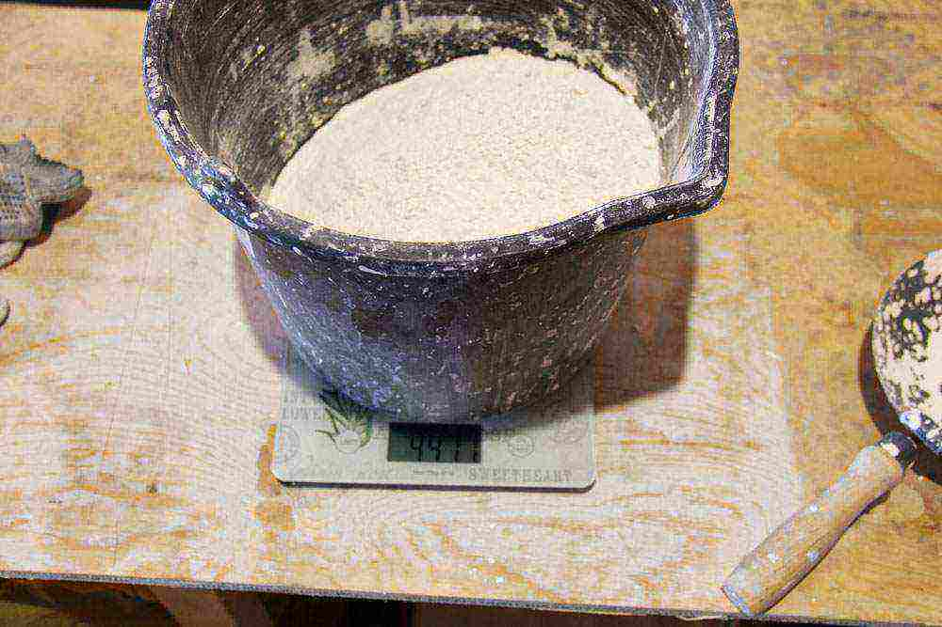
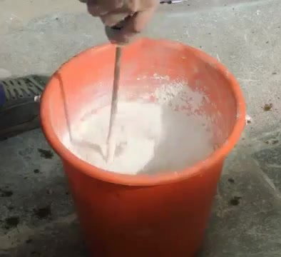
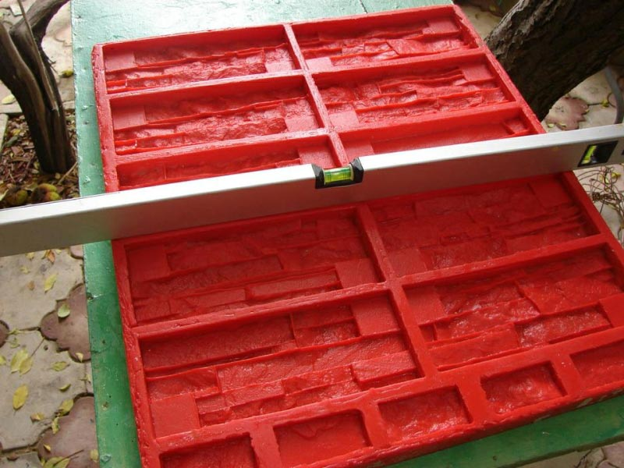
Взвешивание гипса
Затем возьмите шуруповерт с насадкой опустите в воду и включите, так чтобы обороты были не слишком большие. Затем из второй тары начинайте сыпать гипс. Не стоит сразу высыпать гипс всей массой, так нереально его будет размешать без комков. Насыпайте гипс потихоньку одновременно размешивая. Раствор должен быть текучим и без комков.
Размешивание раствора
Не стоит слишком долго мешать раствор, гипс очень быстро схватывается и вы попросту не успеете его разровнять на форме.
Чтобы обратная сторона у всех плиток была ровная, форму кладут на прямую поверхность и с помощью уровня проверяют наличие отклонения по горизонтали. Матрицу предварительно промазывают составом, который будет способствовать лучшему отделению плитки, для этого могут применяться различные растворы.

Slide 13
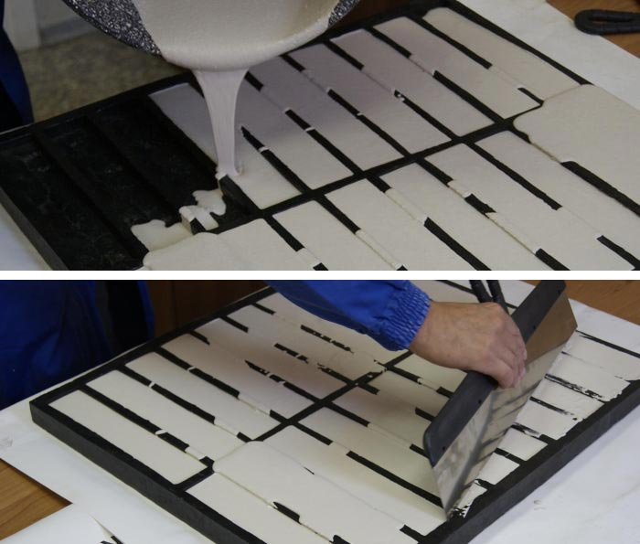
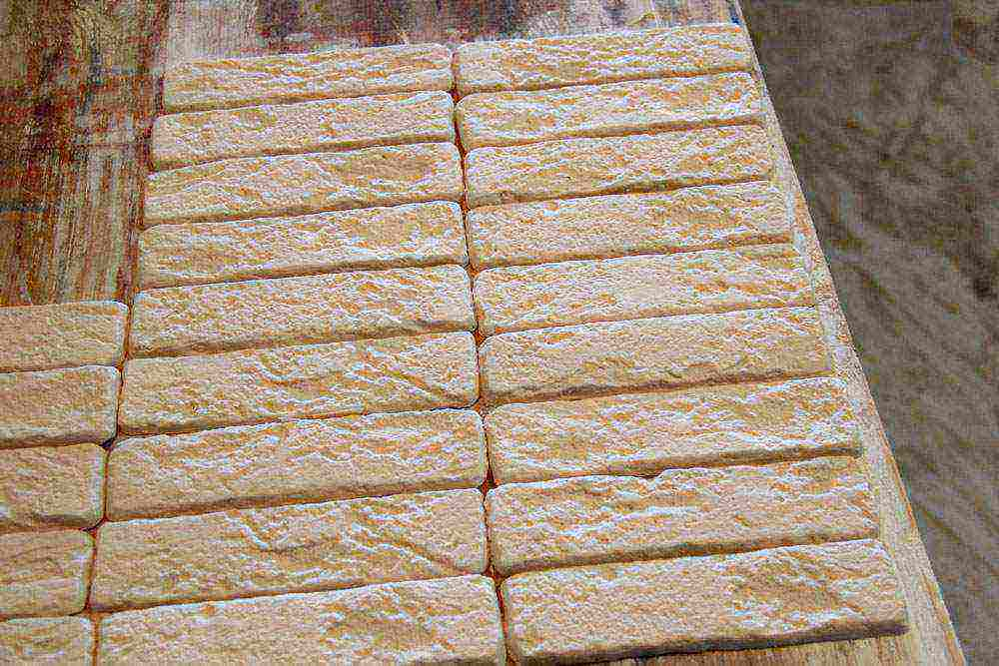
После этого берете ведро и разливаете смесь по формам, в первую очень заполняя дно всех плиток пока раствор жиденький. Остатки доливаете сверху и широким шпателем разравниваете. Не давите сильно на шпатель, так как тыльная сторона плиток будет овальной после высыхания.
Через 1-2 минуты снова пройдитесь шпателем, т.к. гипс начинает набухать и тыльная сторона может получиться неровной.
Распалубка
Через 15-20 минут можно делать расформовку. Для этого потяните форму на край стола, так, чтобы ее часть висела на воздухе. Потяните ее вниз, так чтобы она отделилась от камня и вынимайте плитки. Некоторые специалисты переворачивают форму на столе и извлекают как бы не камень из формы, а форму из камня.
Следует учитывать, что гипсовая плитка под камень не должна подвергаться воздействию прямых солнечных лучей, а помещение должно хорошо проветриваться. При этом не допускается применение обогревательных приборов для принудительного просушивания.

Slide 14
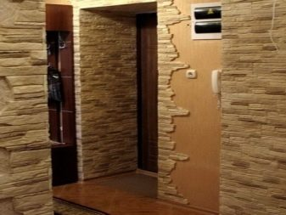
Вопрос № 4 Укладка искусственного камня.
Отделочный материал монтируется без особого труда, для этого понадобится минимальный набор инструментов и навыков. Плитку из искусственного камня для внутренней отделки, независимо от того, была ли она изготовлена самостоятельно или приобреталась в готовом виде, укладывают по единой схеме:
Подготавливается поверхность.
Для бетонных, оштукатуренных и гипсокартоных оснований рекомендуется выполнять выравнивание, деревянные стены нуждаются в дополнительной гидроизоляции.
На покрытие наносится разметка. Если сделанный материал имеет сложную форму, то его предварительно выкладывают на ровном участке пола. Каждую деталь подбирают так, чтобы поверхность получалась гармоничной.
Сразу стоит определиться, как будет выполняться монтаж – со швами или без. Искусственный камень укладывают на специальный клеящий состав. Для его распределения используется зубчатый шпатель.
Каждый фрагмент ориентируют на выбранное место и хорошо прижимают.
Если требуется, то после окончательного высыхания изделие красится и покрывается лаком.
Таким образом, искусственную плитку вполне под силу изготовить самостоятельно, а монтаж не составляет особого труда.

Slide 15
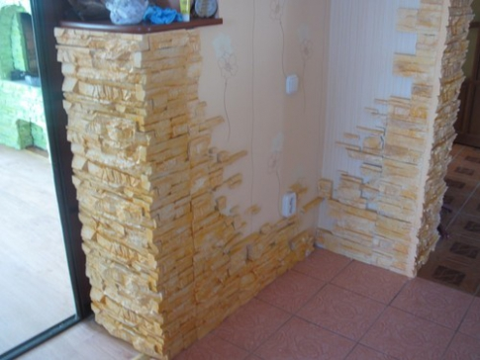
Заключение
В заключении хотелось бы отметить, что искусственный камень можно сделать и в домашних условиях своими руками. Популярность этого материала обуславливается его привлекательным внешним видом и разнообразием текстур. Искусственный декоративный камень успешно используется для облицовки внутренних поверхностей.
Искусственным камнем хорошо отделывать арки, дверные проемы, углы в прихожих, балконы, камины и печи.
На данный момент для многих производство искусственного камня стало не только хобби, но и прибыльным бизнесом. Такой камень дает возможность создавать различные архитектурные формы и при этом он безопасен для человека. Структура гипса как материала тонкого помола позволяет создавать различные текстуры и рельефы. К тому же, этот материал отличается хорошими звуко- и теплоизоляционными свойствами, он не горюч и огнестоек. Гипс является «дышащим» материалом и он регулирует уровень влажности в помещении. Такие уникальные особенности этого материала позволяют создать в дому благоприятный микроклимат. Еще одним преимуществом камня на основе гипса является его легкость, что позволяет облицовывать этим материалом легкие и тонкие перегородки и стены.
Единственное ограничение для применения искусственного камня из гипса – это отделка наружных поверхностей, поскольку гипс не стоек к морозам и может разрушиться.
Производство искусственного камня из гипса не требует больших затрат средств и усилий, и потому окупается в минимальный срок.

Slide 16
Литература:
Интернет-ресурсы:
http://www.masterovoi.ru/master-class/mikrocement-na-kuhne.html
http://www.marmolata.com.ua/sample/cemento
http://mousebuild.ru/strojmaterialy/pro-mikrocement/
http://microcement-decor.ru/technical-data/
http://www.stroiazbuka.ru/materialy/tsementy/67-mikrotsement-svojstva-i-primenenie.html
http://remeslenniki.tiu.ru/p3068958-dekorativnoe-pokrytie-mikrotsement.html
http://press-stroy.ru/news/texnologii/stroitelnyie-materialyi/beton-zhbi/mikroczement.html

